Slide 1
Уважаемые жители и гости Волоконовского района!
Наш район – частица Святого Белогорья.
С каждым годом он становится все краше и привлекательней. Строятся и открываются новые объекты, ведется капитальный ремонт зданий и учреждений, закладываются парки и скверы, наши земляки достигают новых вершин.
Жаль, что не каждый из Вас может увидеть всю красоту нашего края воочию.
Мы предлагаем Вашему вниманию «Волоконовский вернисаж. Открытие года - 2015»

Slide 2
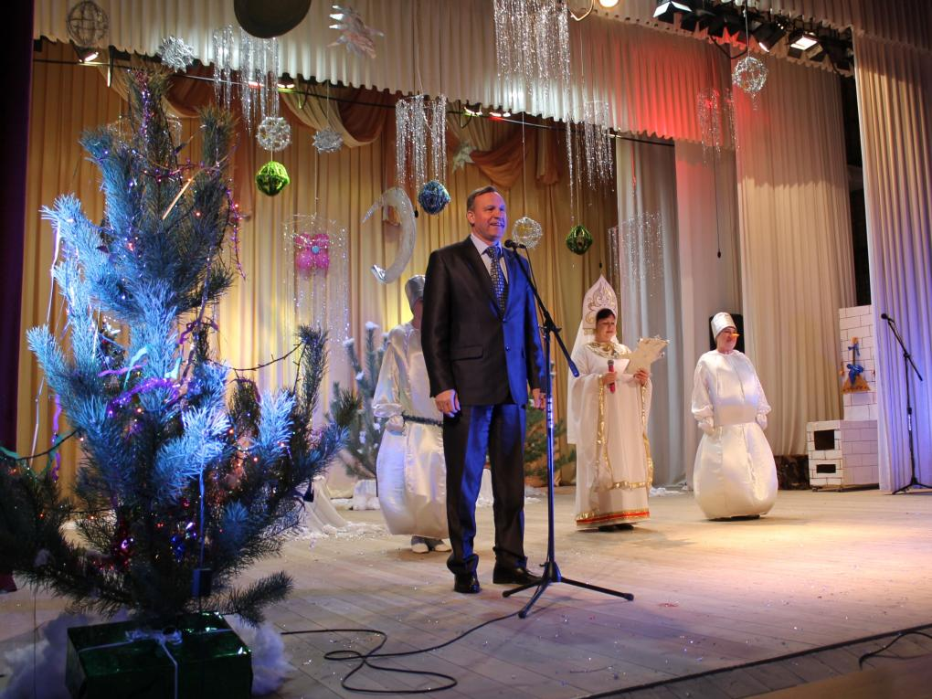
03 января 2015 года впервые в районе прошла
«Ёлка главы администрации района»

Slide 3
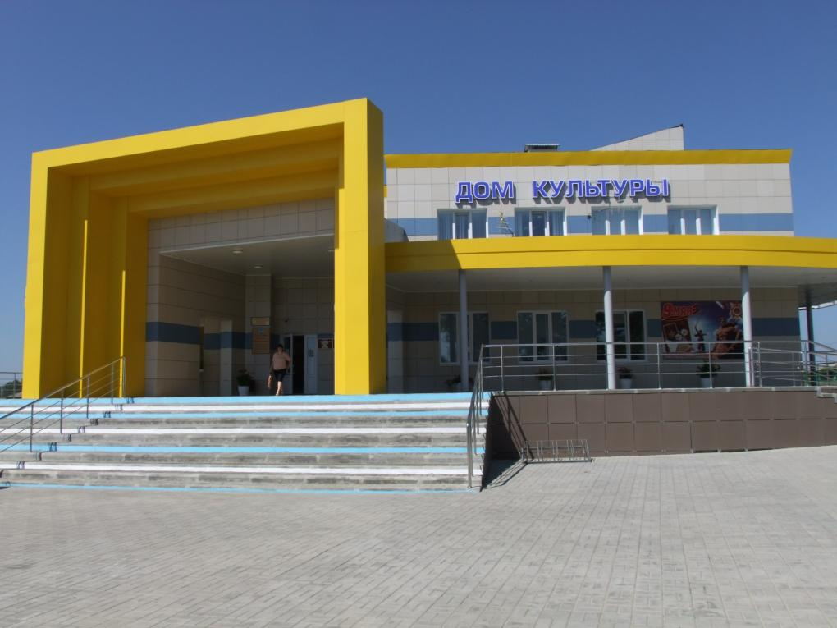
23 января 2015 года открыл свои двери
Волчье-Александровский административно-культурный центр

Slide 4
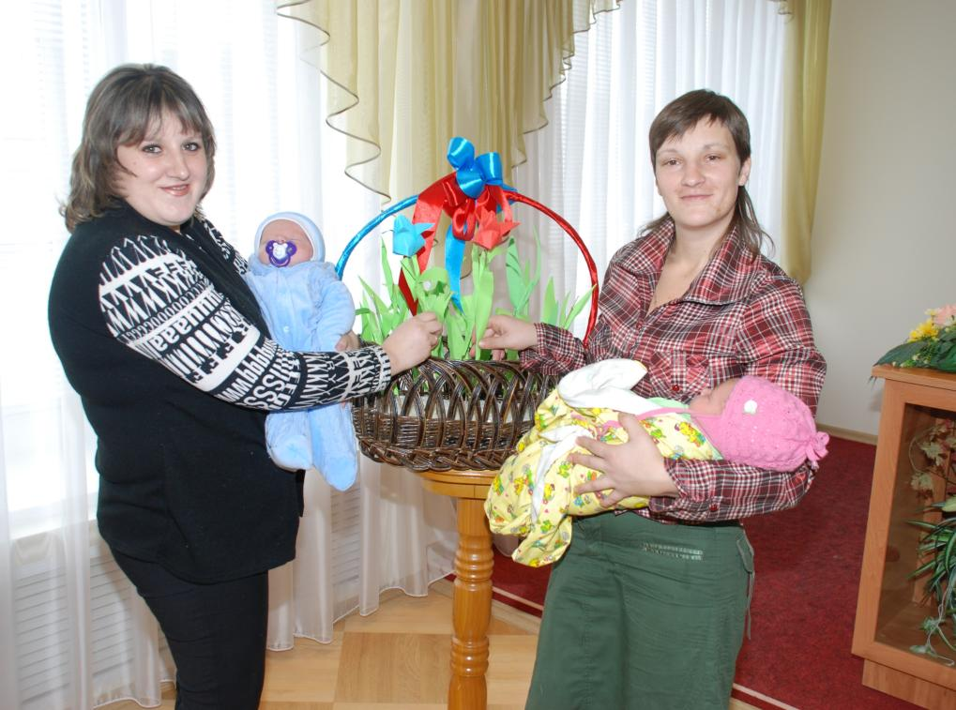
05 февраля 2015 года в зале торжеств отдела ЗАГС администрации района чествовали малышей, первых новорожденных 2015 года
Сын Степан, первый ребенок в семье Сотниковых Алексея Алексеевича и Галины Александровны, дочь Стефания четвёртый ребенок в семье Диденко Виктора Николаевича и Анны Павловны,
родились 2 января 2015 года

Slide 5
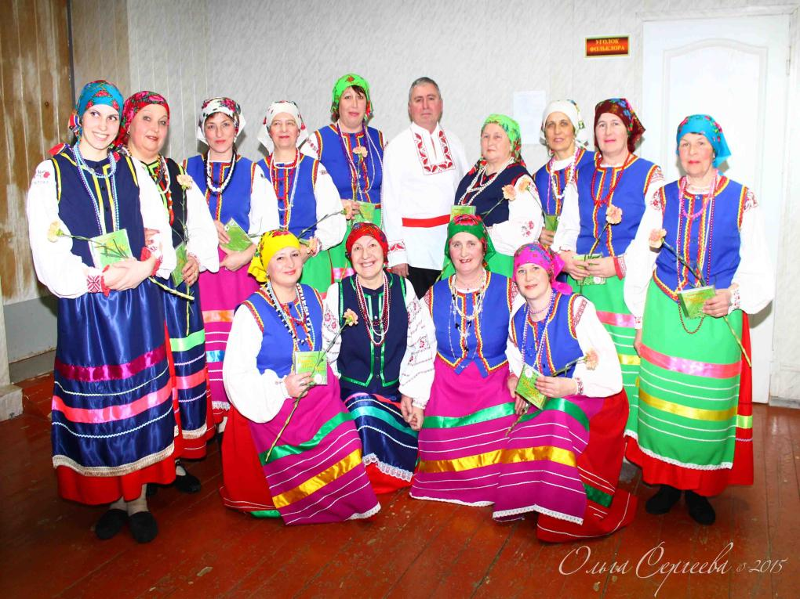
13 февраля состоялось празднование 45-летнего юбилея
Фощеватовского самобытного хора «Русская глубинка»

Slide 6
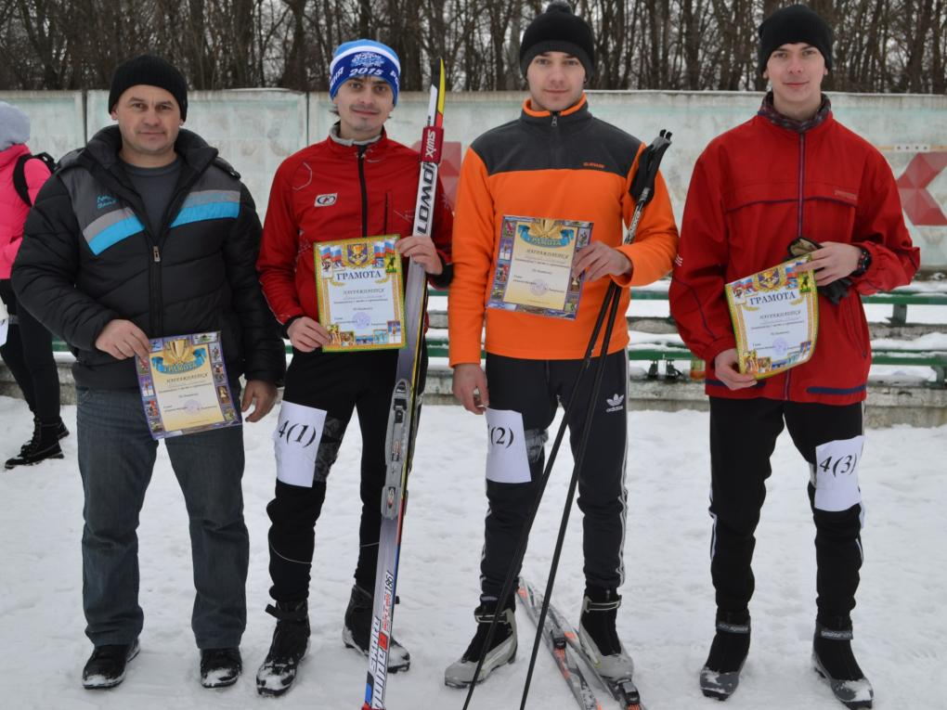
14 февраля 2015 года в парке культуры и отдыха
п. Волоконовка впервые прошли соревнования по биатлону.
Уверенно победу одержала команда «Азаровка» п. Волоконовка

Slide 7
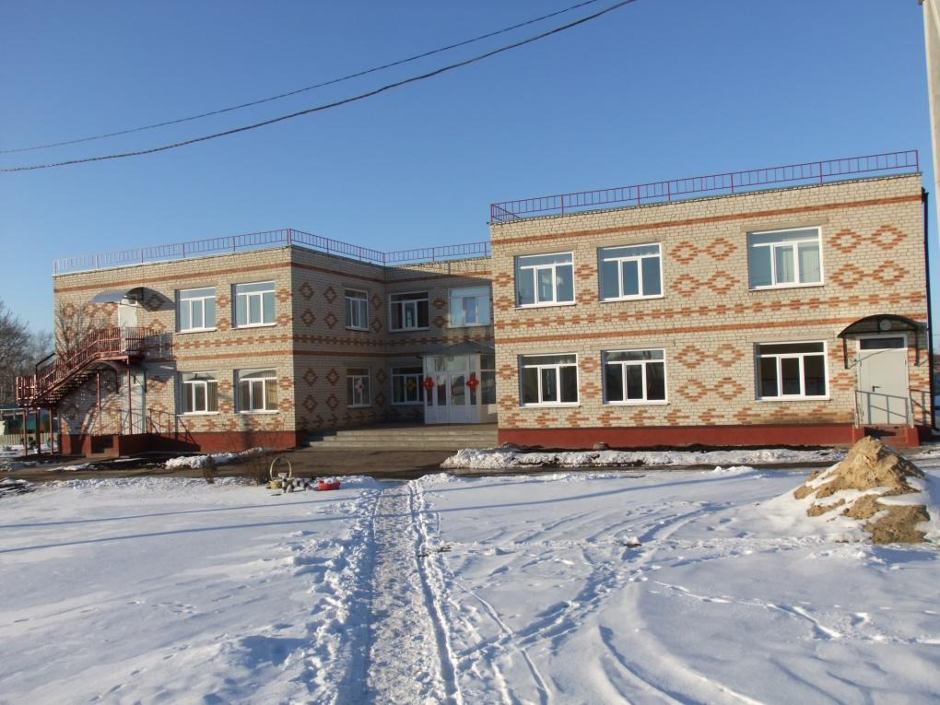
17 февраля 2015 года в п. Волоконовка после капитального ремонта открыл свои двери детский сад «Родничок»

Slide 8
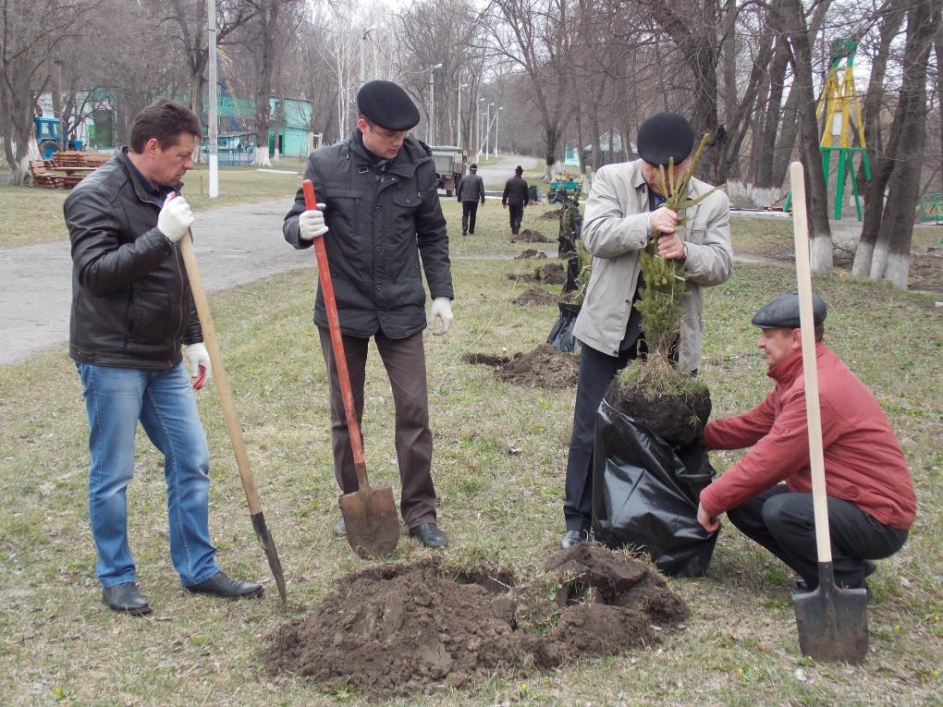
07 апреля 2015 года в парке культуры и отдыха
п. Волоконовка высажена еще одна аллея – аллея депутатов

Slide 9
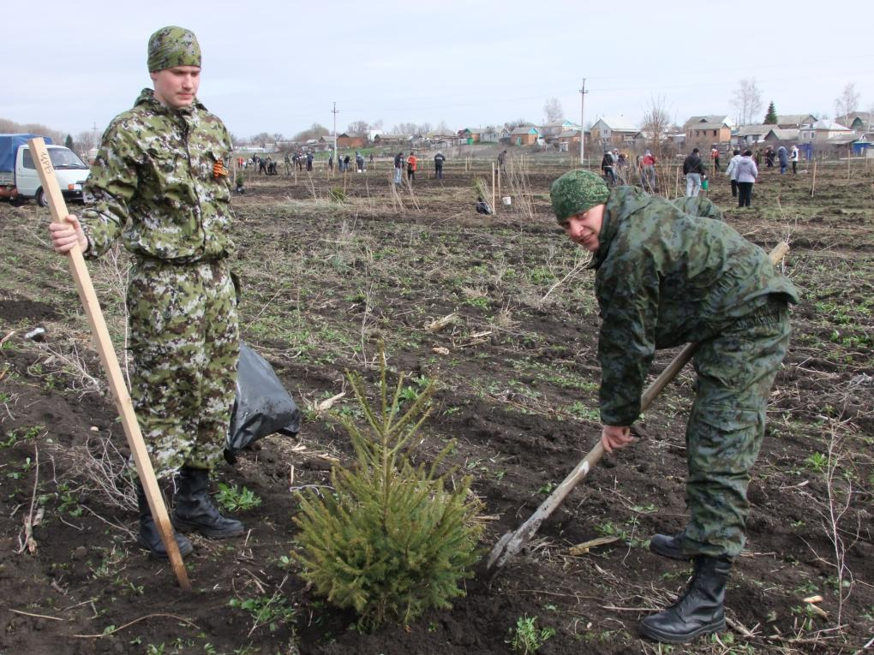
16 апреля 2015 года в поселке Волоконовка прошла акция регионального движения «Дерево памяти», посвященная 70-летию Победы в Великой Отечественной войне

Slide 10
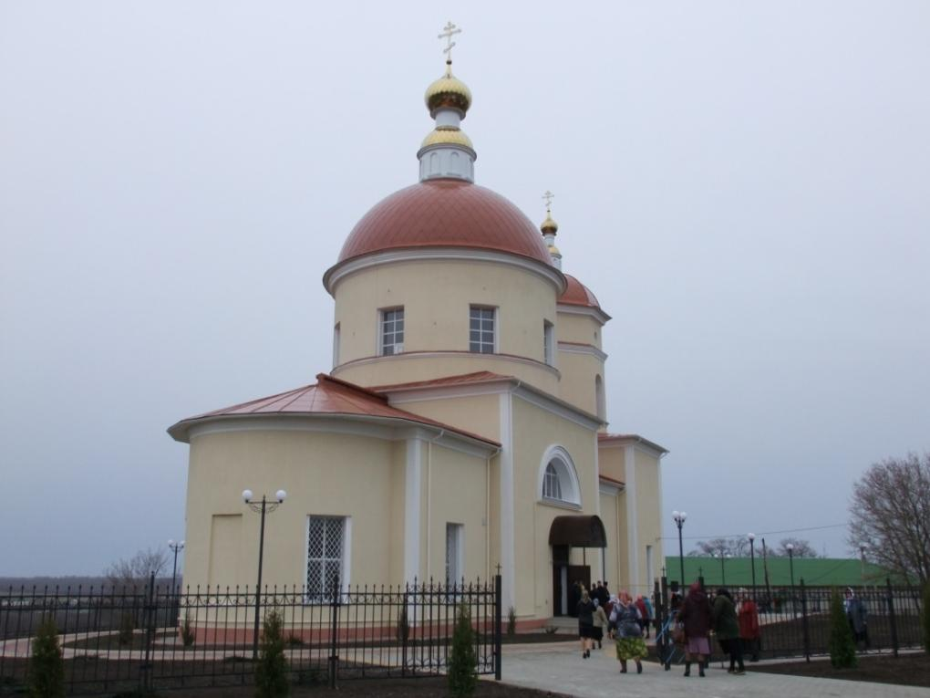
18 апреля 2015 года после реконструкции открыт
Благовещенско-Михайловский храм в с. Борисовка

Slide 11
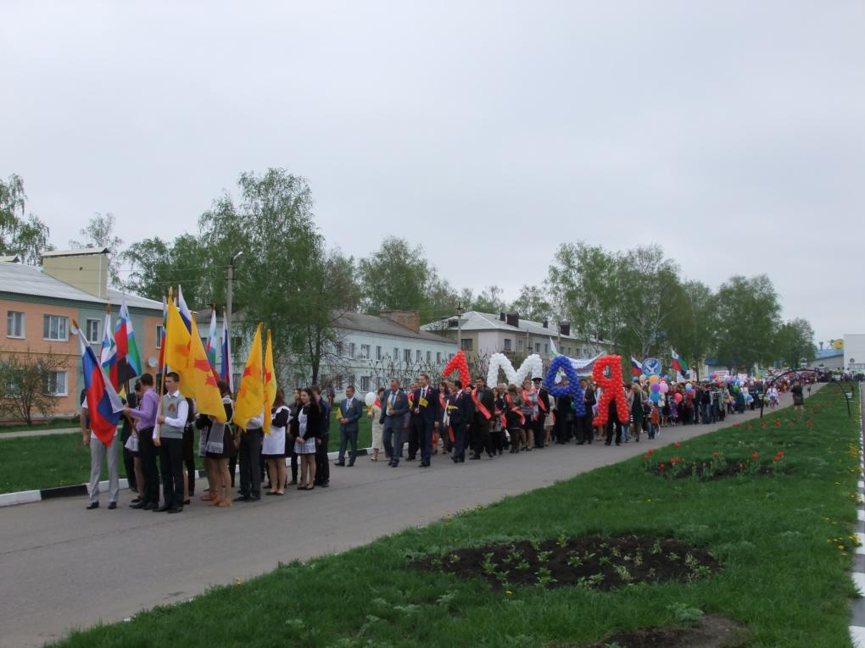
1 мая 2015 года
Торжественное шествие трудовых коллективов

Slide 12
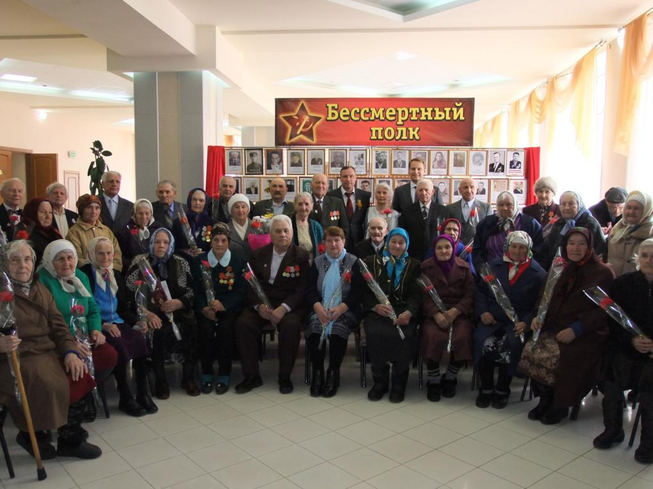
1014 волокончан награждены юбилейной медалью «70 лет Победы в Великой Отечественной войне 1941-1945 гг.»

Slide 13
В преддверии Великой Победы создана
«Книга Памяти»
с именами вернувшихся с фронта, но уже умерших участников войны

Slide 14
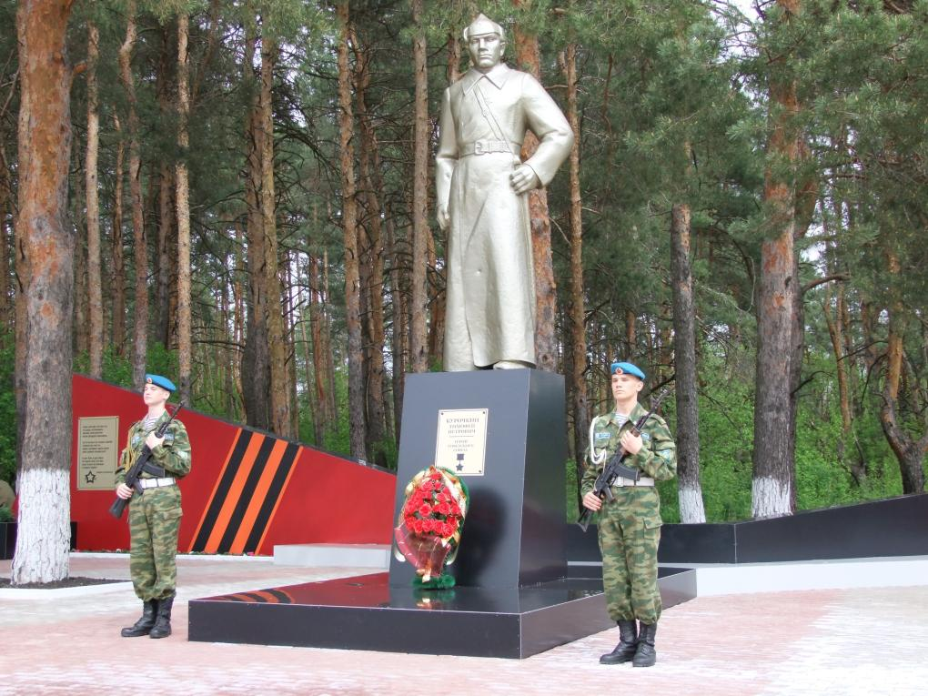
8 мая 2015 года в п. Волоконовка открыт отреставрированный памятник Герою Советского Союза Тимофею Петровичу Курочкину

Slide 15
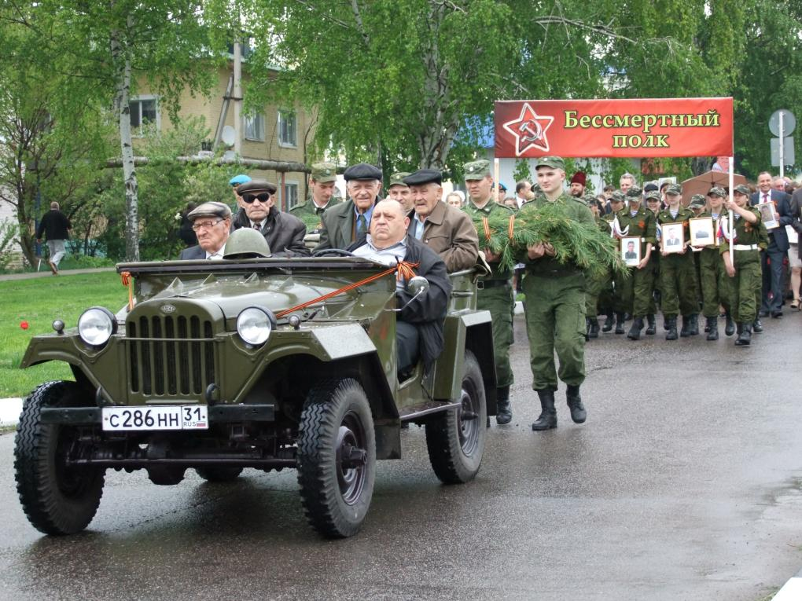
9 мая 2015 года
В грандиозном шествии «Бессмертного полка» приняли участие
около 3 тысяч волокончан.
Возглавил колонну стилизованный автомобиль с участниками ВОВ

Slide 16
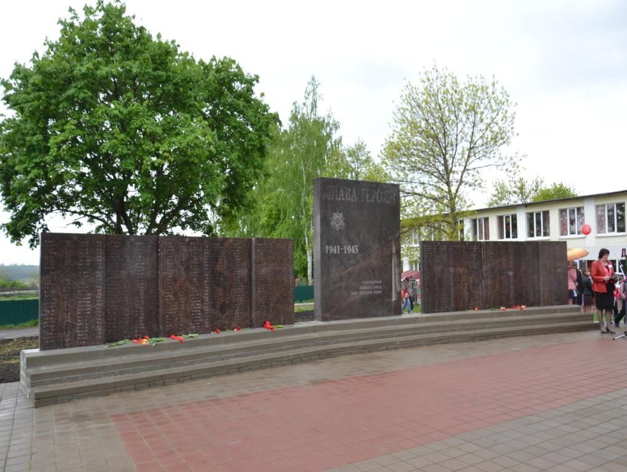
9 Мая 2015 года в Фощеватовском сельском поселении прошло торжественное открытие памятника погибшим
в годы Великой Отечественной войны

Slide 17
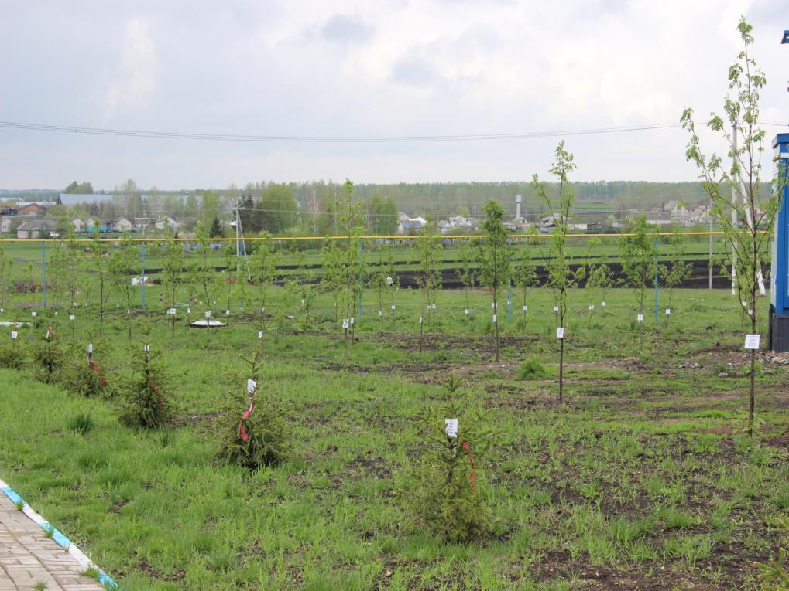
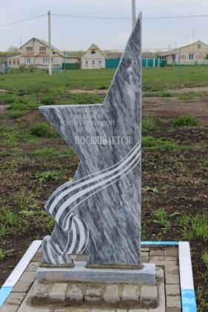
Во всех городских и сельских поселениях района
высажены Аллеи Памяти,
в честь 70-летия Победы в Великой Отечественной войне

Slide 18
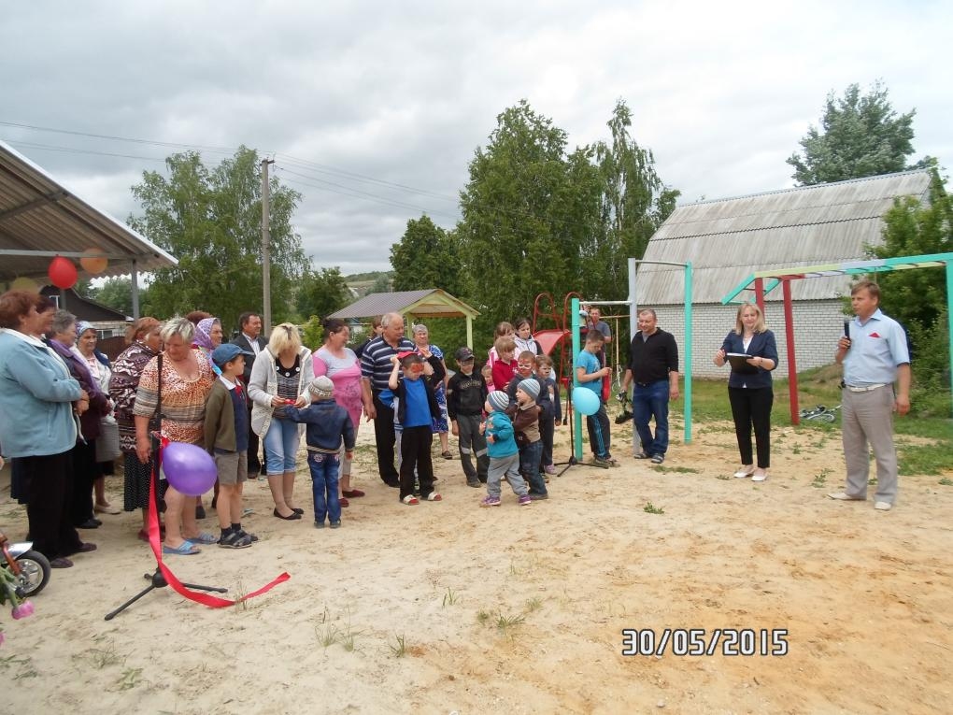
30 мая 2015 года состоялось открытие детской игровой площадки на территории ТОС «Советская» поселка Пятницкое

Slide 19
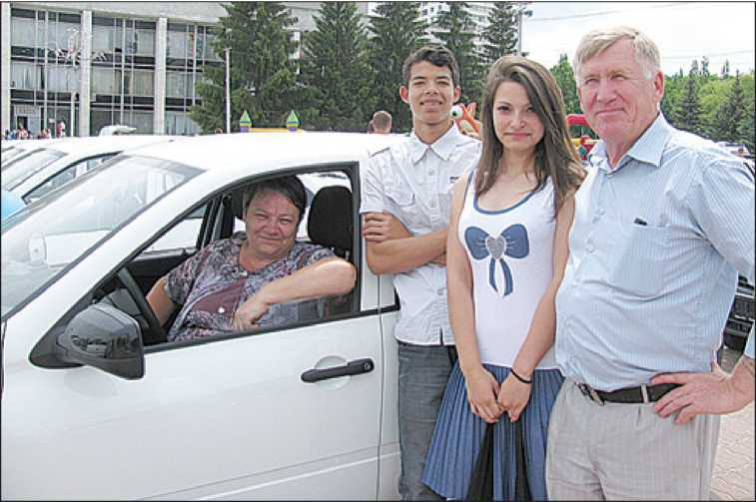
1 июня 2015 года руководитель фонда «Поколение» Андрей Скоч вручил ключи от автомобиля многодетной семье Волокитиных из с. Столбище Ютановского сельского поселения

Slide 20
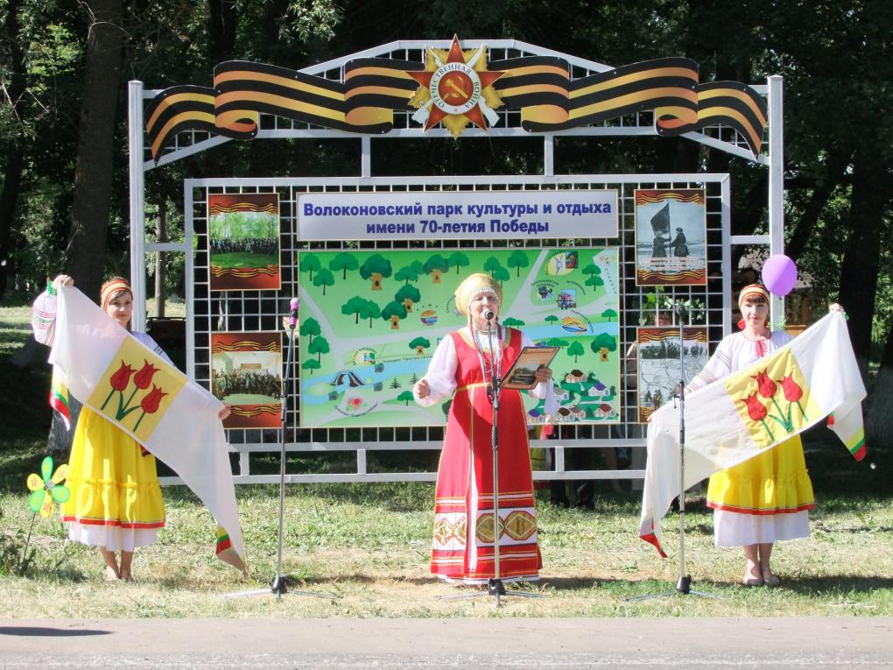
7 июня 2015 года за рекой Оскол состоялось торжественное открытие обновлённого парка культуры и отдыха п. Волоконовка

Slide 21
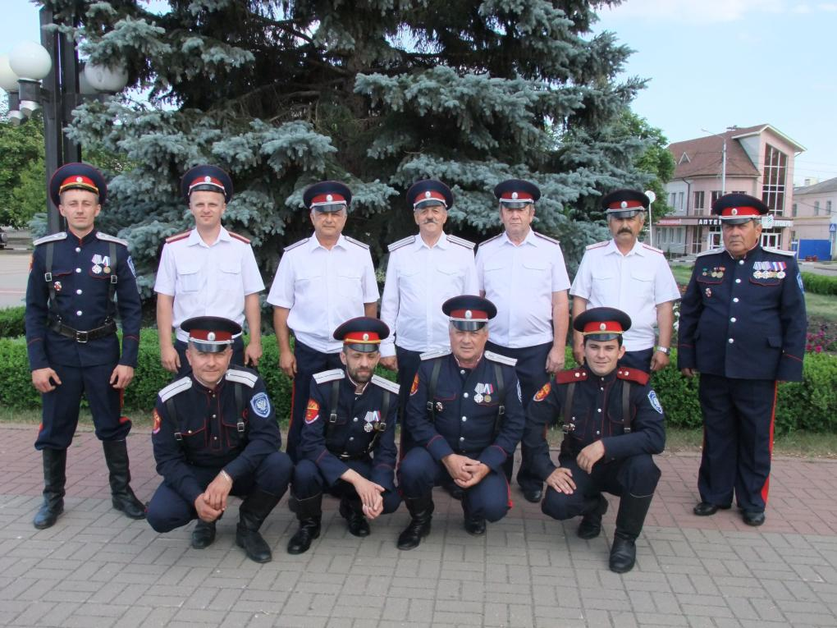
11 июня 2015 года ансамбль казачьей песни «Вольница»
отметил своё 15-летие

Slide 22
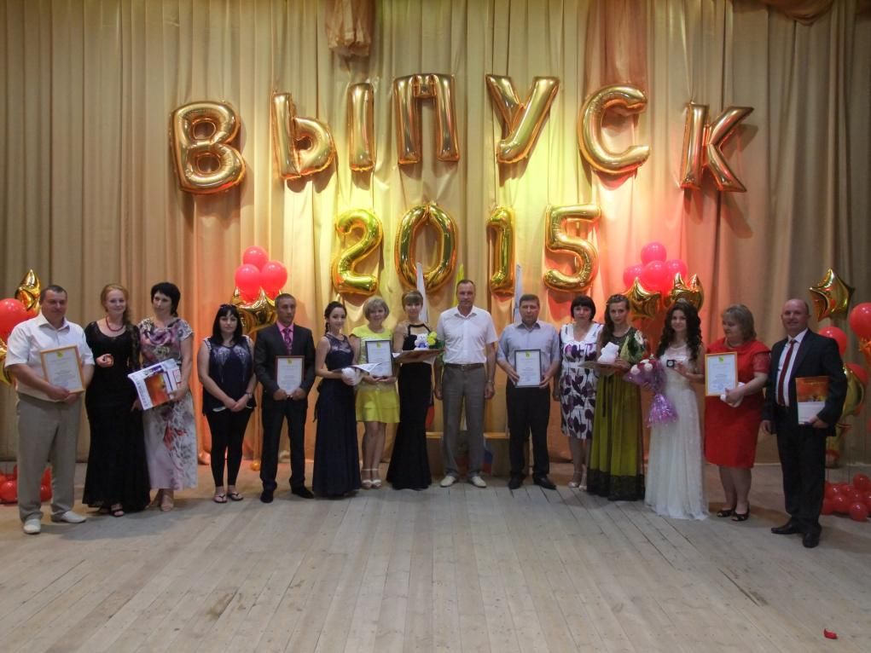
20 июня 2015 года 213 мальчишек и девчонок Волоконовского района вступили во взрослую жизнь, полную новых надежд и свершений
21 выпускник награжден медалями за особые успехи в обучении

Slide 23
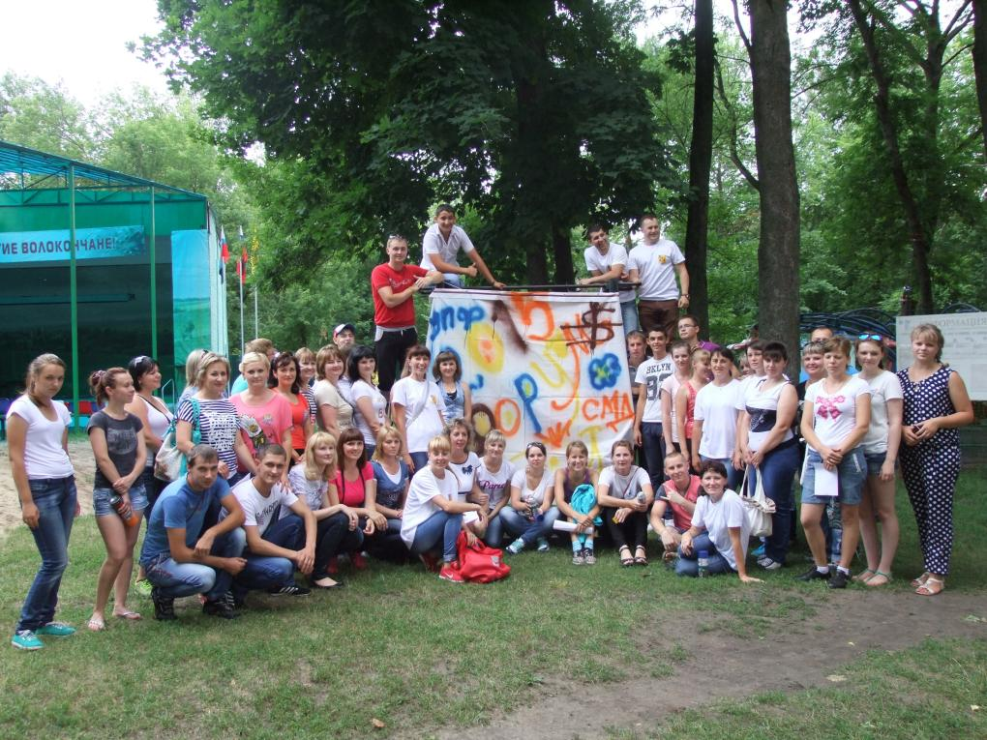
26 июня 2015 года состоялся первый форум работающей молодёжи Волоконовского района «Мы – будущее России»

Slide 24
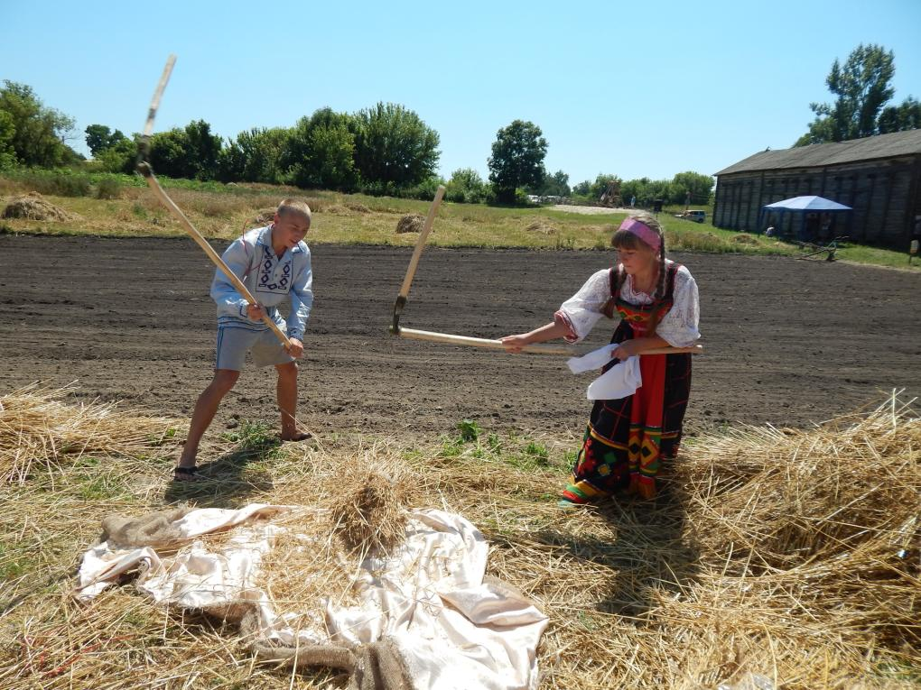
25 июля 2015 года на Новоивановском мельничном комплексе состоялся I районный молодежный фестиваль-состязание «Крестьянин.ru»

Slide 25
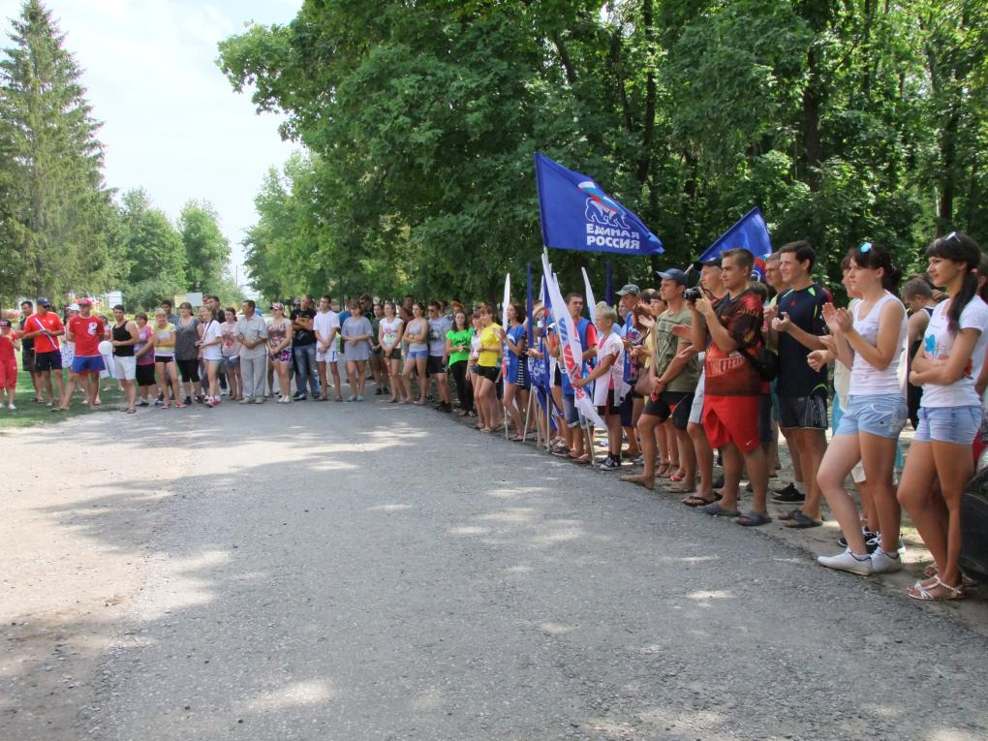
13 августа 2015 года в Тишанском сельском поселении прошёл межрайонный слет молодёжных общественных организаций Волоконовского и Шебекинского районов «Я-лидер!»

Slide 26
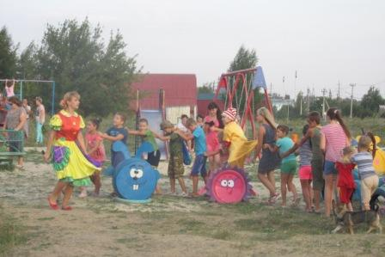
14 августа в п. Волоконовка на улице Жукова состоялось открытие новой детской игровой площадки - «Там, где живет детство!»

Slide 27
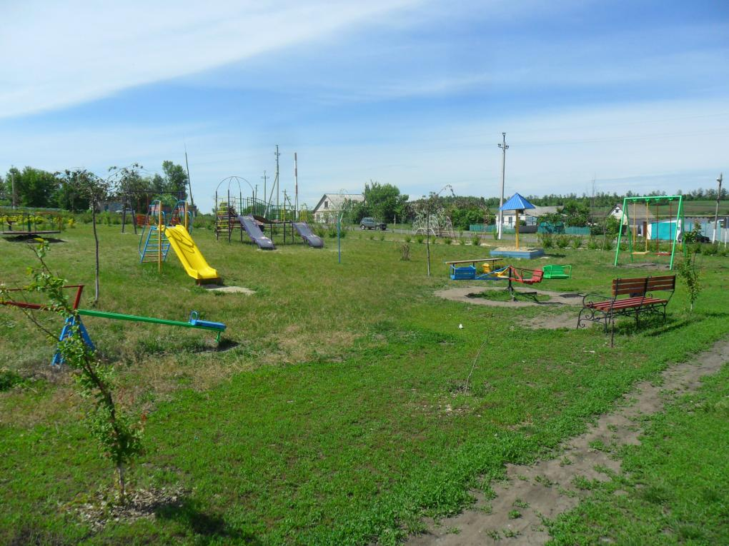
15 августа 2015 года в селе Покровка состоялось торжественное открытие парка «Народный»

Slide 28
Серебряный призер Белгородской области по футболу

Slide 29
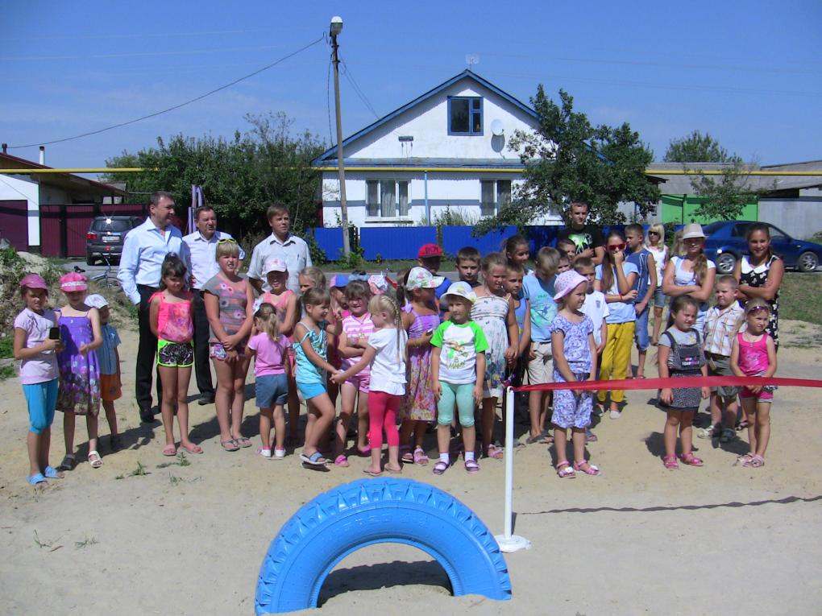
15 августа 2015 года в поселке Пятницкое состоялось торжественное открытие детской игровой площадки на территории ТОС «Семицветик»

Slide 30
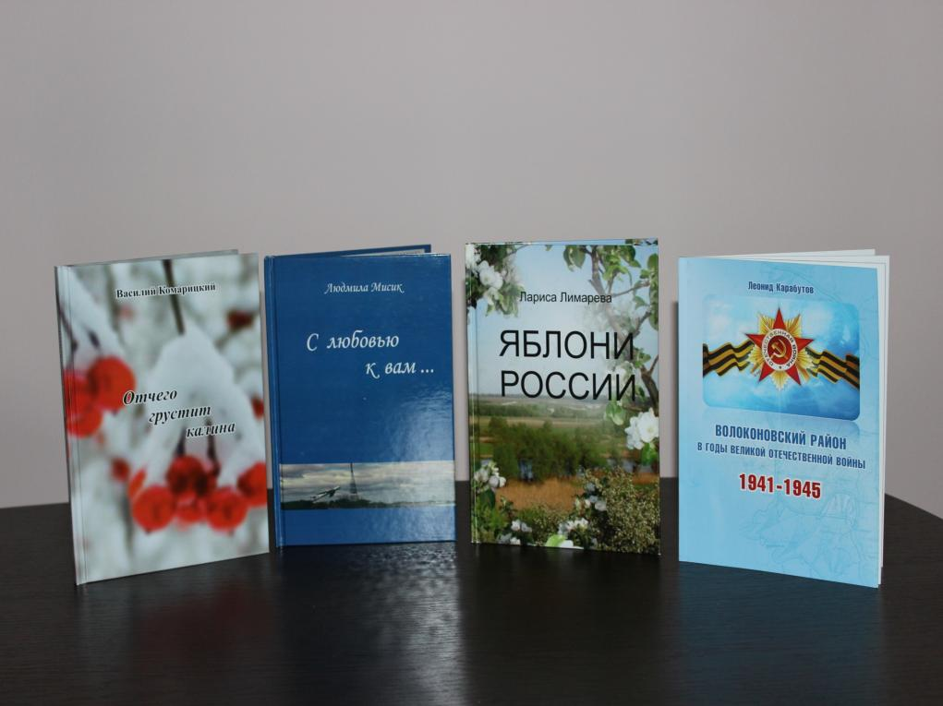
Книги, изданные нашими земляками в 2015 году, при поддержке депутатов Белгородской областной Думы

Slide 31
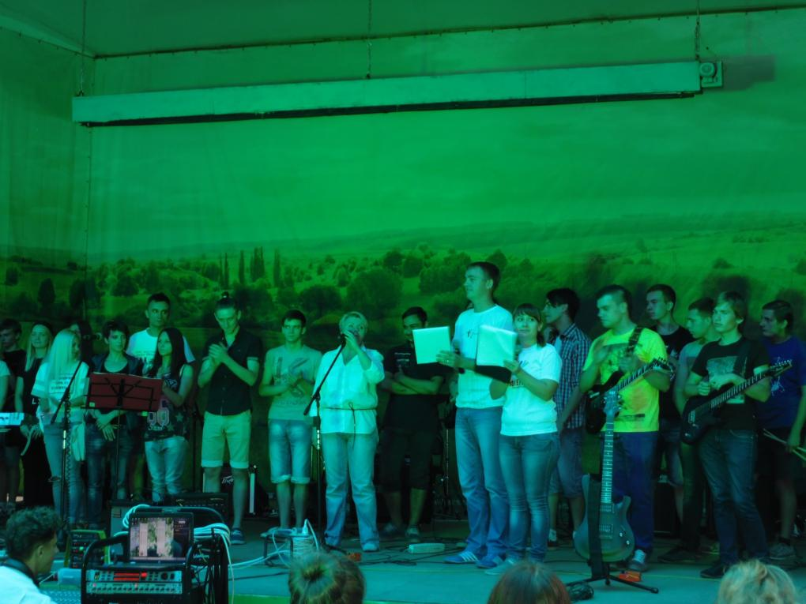
16 августа 2015 года в парке культуры и отдыха состоялся
I Межрайонный рок-фестиваль памяти Виктора Цоя
«Звезда по имени Солнце»

Slide 32
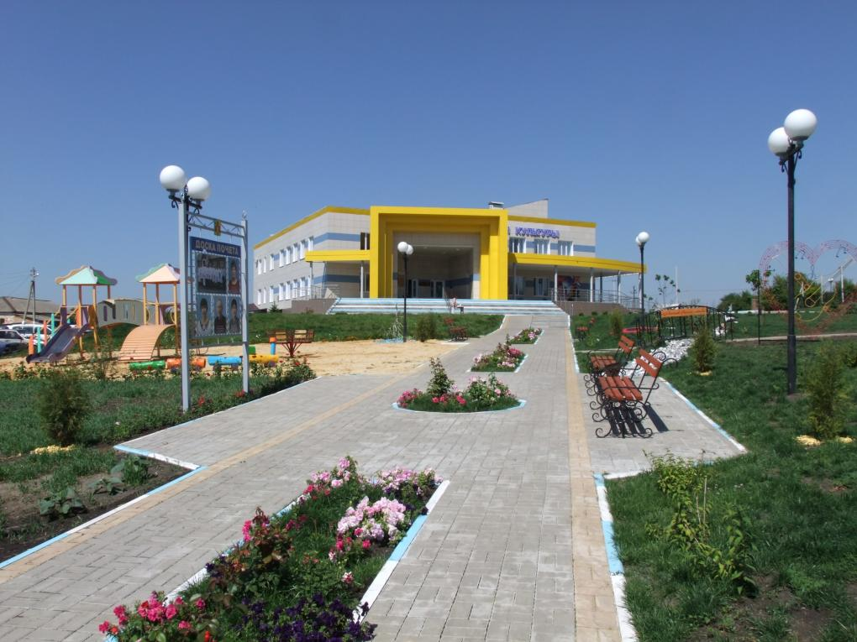
18 августа в селе Волчья Александровка открылся парк «Надежда»

Slide 33
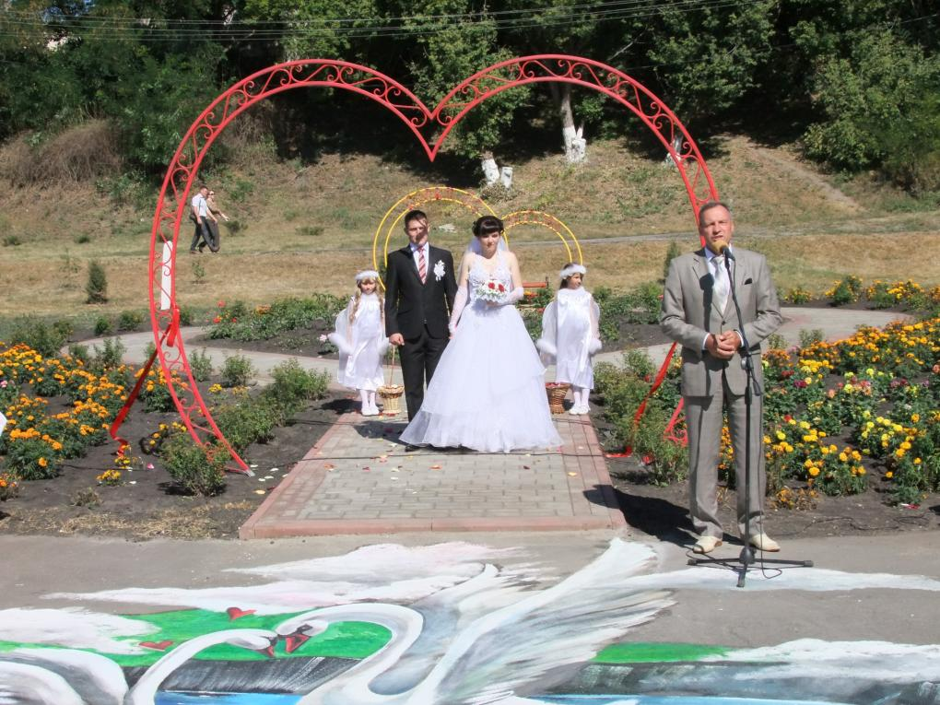
21 августа 2015 года в поселке Волоконовка, возле вантового моста, состоялось торжественное открытие площадки для молодоженов "Островок любви и семейного счастья"

Slide 34
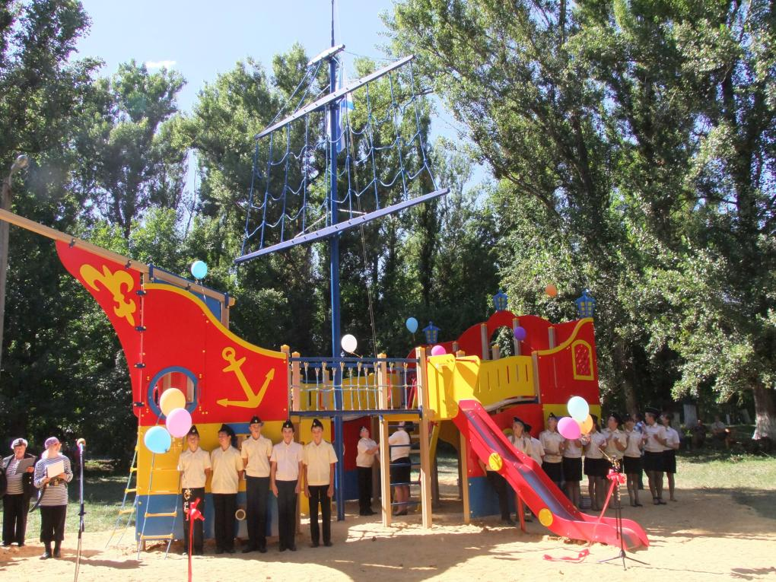
21 августа 2015 года в п. Волоконовка в парке культуры и отдыха торжественно открыли игровую площадку для детей «Корабль детства»

Slide 35
28 августа, в День празднования Дня района, прозвучало первое исполнение Гимна Волоконовского района
Автор гимна
Валентин Васильевич Талдыкин

Slide 36
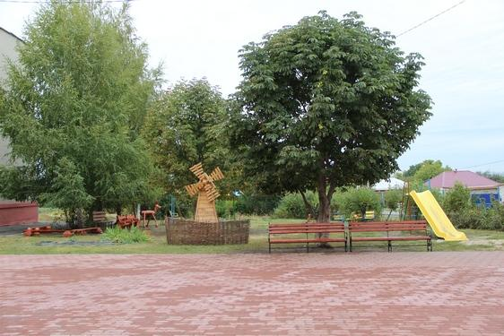
Уложена тротуарная плитка и благоустроен школьный двор в Волоконовской СОШ №2

Slide 37
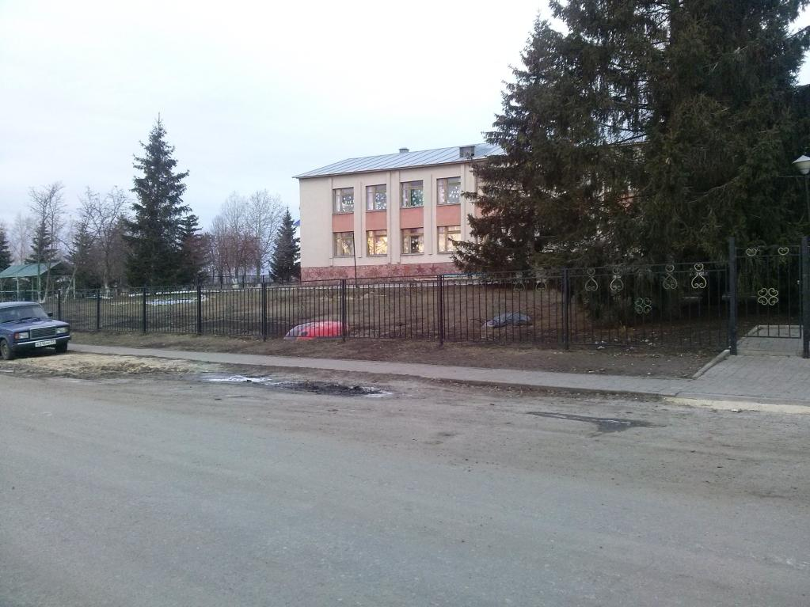
Установлено новое ограждение
Волчье-Александровской средней школы

Slide 38
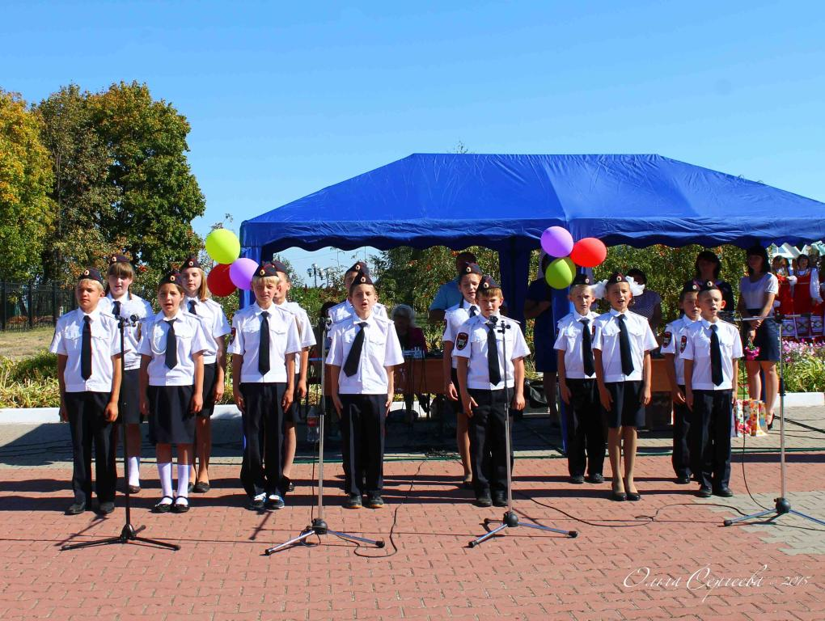
01 сентября 2015 года в Фощеватовской средней школе был образован кадетский класс по линии ГИБДД

Slide 39
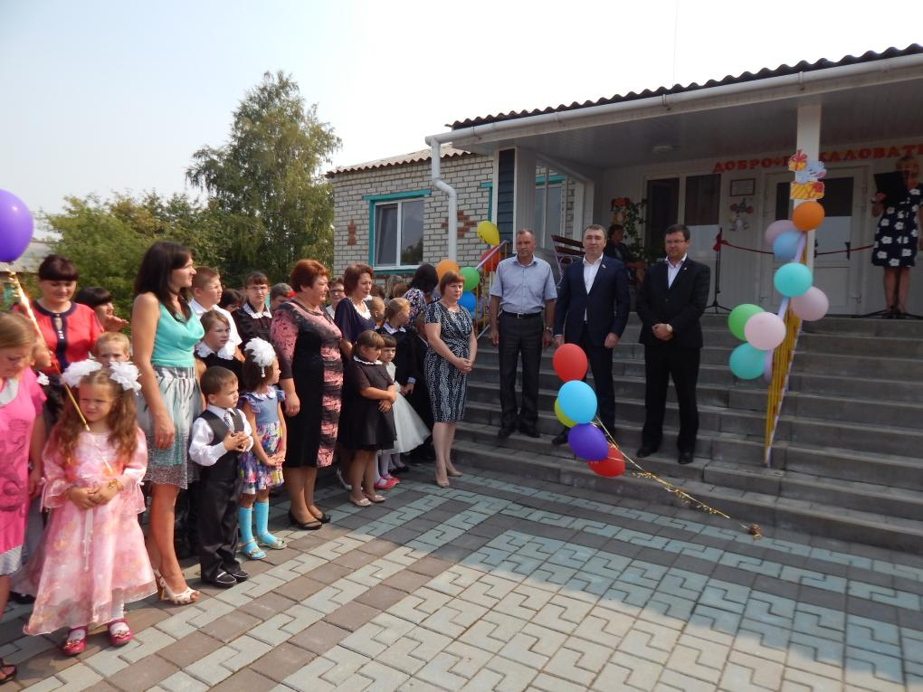
3 сентября в с. Голофеевка праздновали переезд
детского сада в новое здание

Slide 40
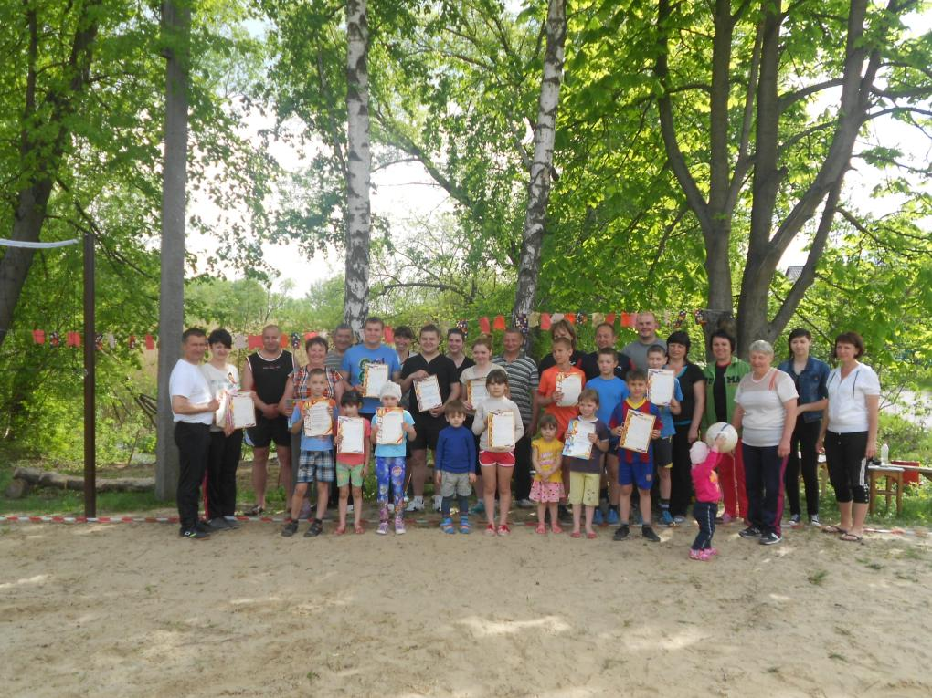
ТОС «Надежда» из п. Волоконовка – победитель областного конкурса «Лучший ТОС Белгородской области»

Slide 41
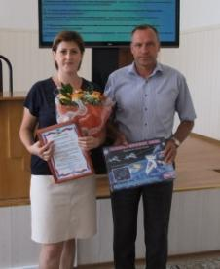
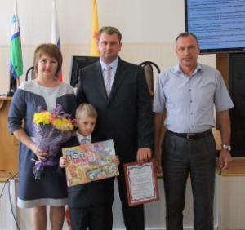
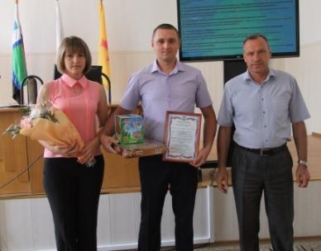
07 сентября состоялось вручение свидетельств о праве на получение социальной выплаты на приобретение жилого помещения или строительства индивидуального жилого дома трем молодым семьям района, в рамках реализации подпрограммы «Обеспечение жильем молодых семей» федеральной целевой программы «Жилище» на 2011-2015 годы
Семья Виншу
Семья Шпагиных
Семья Простаковых

Slide 42
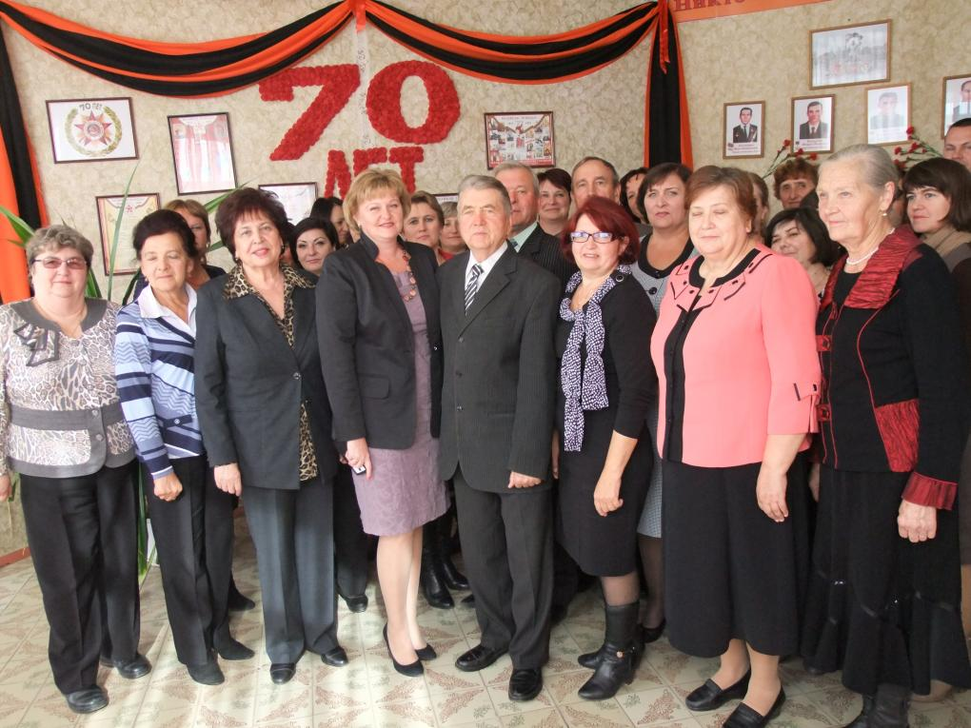
14 октября 2015 года Волоконовское местное отделение Союза пенсионеров России отметило своё 10-летие

Slide 43
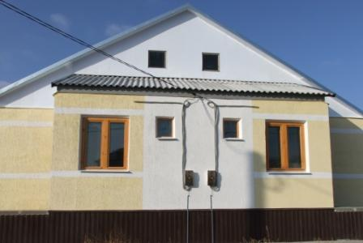
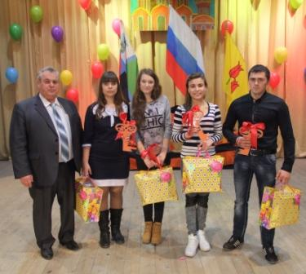
В районе продолжается реализация программы «Строительство жилья для детей-сирот, детей, оставшихся без попечения родителей и лиц из их числа». В 2015 году 4 ребенка получили долгожданное собственное жилье

Slide 44
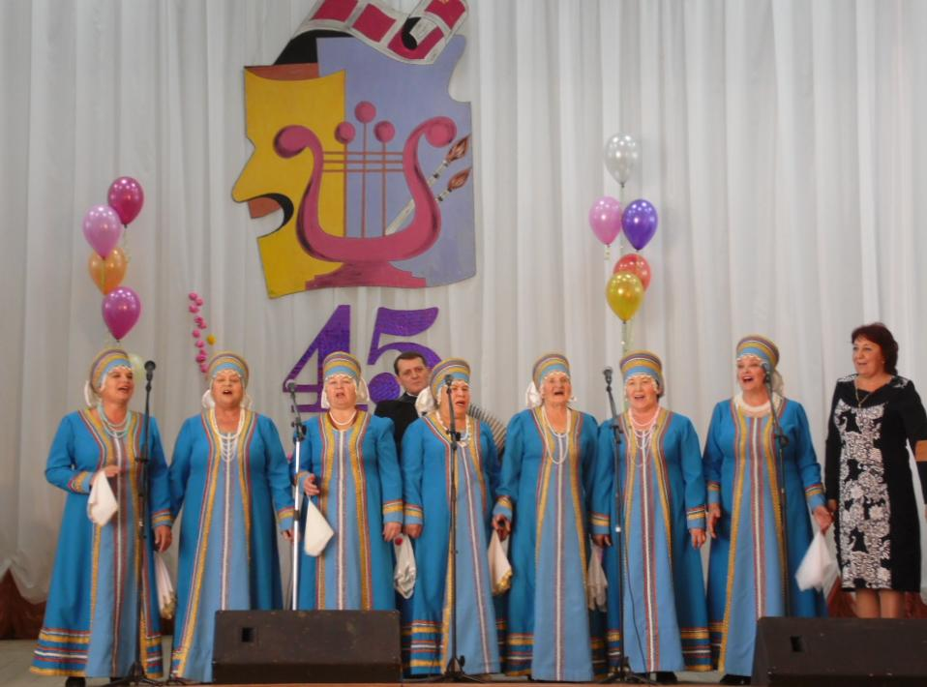
7 ноября 2015 года в с. Погромец прошел юбилейный вечер, посвященный 45 - летию Погромского сельского Дома культуры

Slide 45
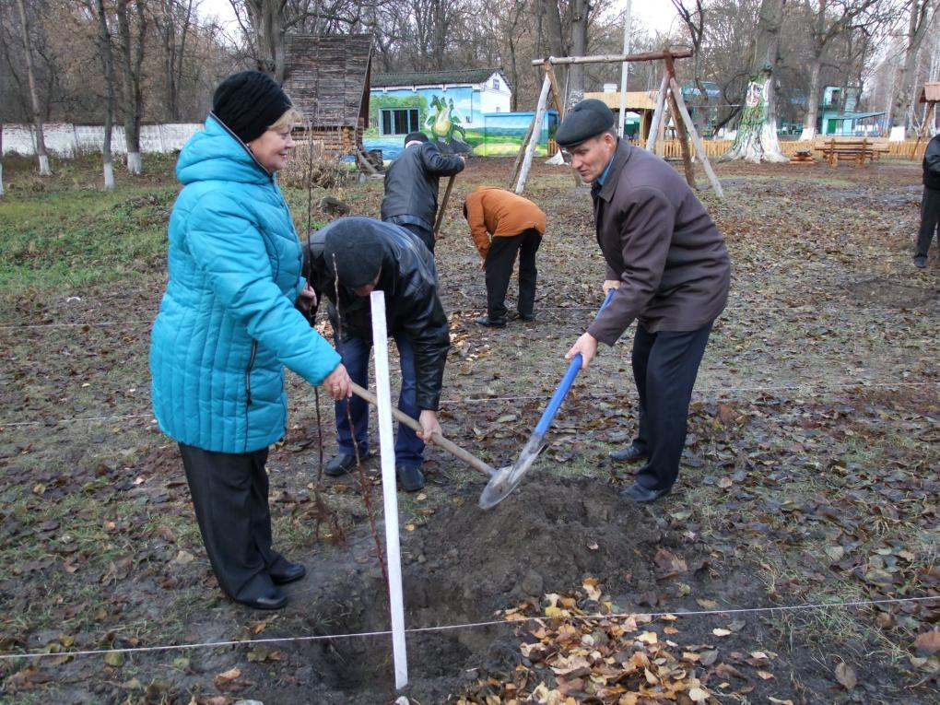
12 ноября 2015 года ветераны комсомола высадили на территории парка культуры и отдыха п. Волоконовка саженцы яблонь

Slide 46
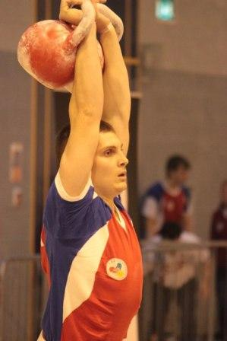
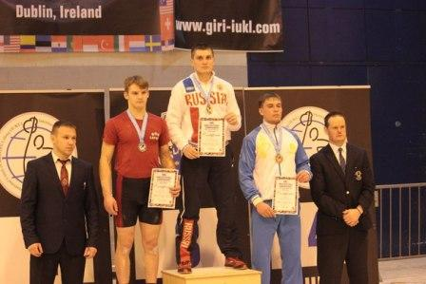
В 2015 году наш земляк Дмитрий Волосовцев
стал Чемпионом мира по гиревому спорту

Slide 47
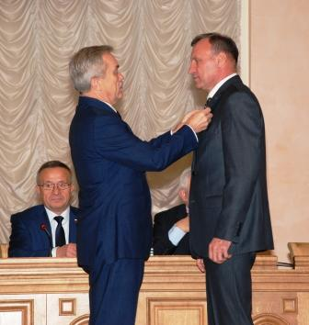
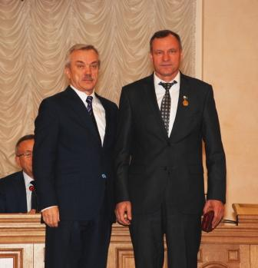
1 декабря 2015 года глава администрации Волоконовского района
Сергей Иванович Бикетов награжден медалью
«За заслуги перед Землей Белгородской» I степени

Slide 48
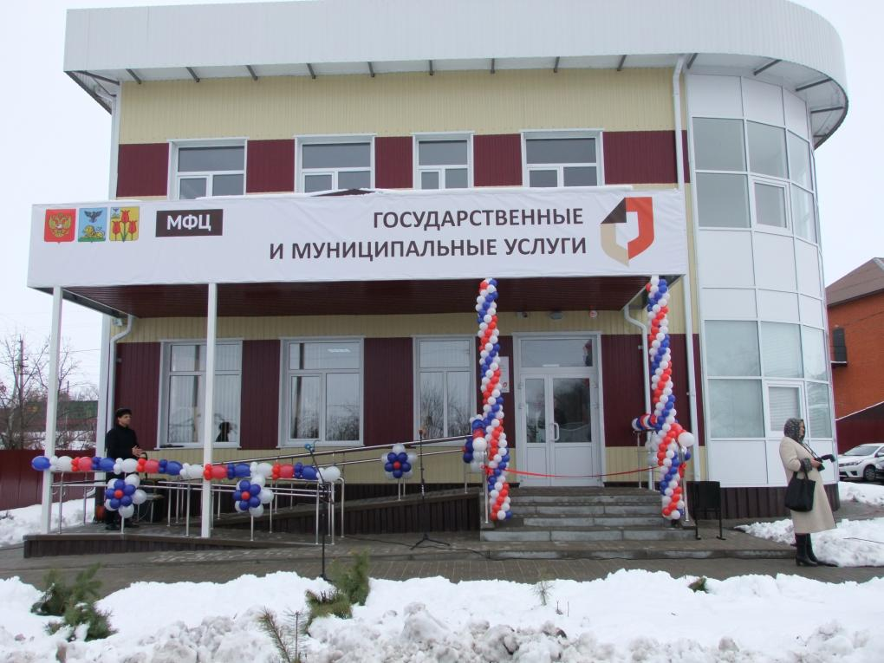
04 декабря 2015 года в поселке Волоконовка распахнул свои двери новый многофункциональный центр (МФЦ)

Slide 49
11 декабря 2015 года в селе Красное Городище Покровского сельского поселения после реконструкции был открыт магазин

Slide 50
22 декабря 2015 года на базе физкультурно-оздоровительного комплекса «Олимпийский» поселка Волоконовка была проведена первая спартакиада среди инвалидов

Slide 51
24 декабря 2015 года Губернатор Белгородской области
Е.С. Савченко подвел итоги сельскохозяйственного года,
в числе лидеров – Волоконовский район
Коллектив управления сельского хозяйства администрации района

Slide 52
В 2015 году построена новая объездная дорога
Красный Пахарь-Осколище

Slide 53
Начато строительство нового детского сада в
п. Волоконовка

Slide 54
Ежемесячно в 8 сельских поселениях издаются
свои информационные вестники

Slide 55
В 2015 году в Волоконовском районе определен брендовый слоган, связанный с символом Волоконовского района – тюльпанами и легендой о счастье в его бутоне
«В каждом бутоне - счастье, в каждом сердце - любовь!»

Slide 56
Мы гордимся нашим районом!

